Slide 1
Økt 1
Introduser elektrisitet

Slide 2
Elektrisitet
Elektrikerlærlinger
Fagbrev som modellhuselektriker:
Lærlingheftet
Bok om lamper
Modellrom med to lamper og en lysbryter
Foto: colourbox.no

Slide 3
Ill.: Nina Myklebust

Slide 4
Tenk-par-del
Hva skjer hvis vi ikke har strøm i en uke?
1. Tenk i ett minutt.
2. Diskuter med naboen i ett minutt.
3. Del i plenum.

Slide 5
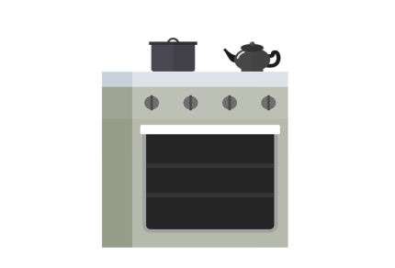
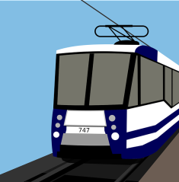
Strøm har 4 hovedfunksjoner
1. Lys
2. Oppvarming/nedkjøling
3. Bevegelse
4. Kommunikasjon

Slide 6
Vi bruker elektrisk strøm til å få lys, oppvarming/nedkjøling, bevegelse og kommunikasjon.
Skriv nøkkelsetningen i lærlingheftet i rute 1 på side 2.

Slide 7
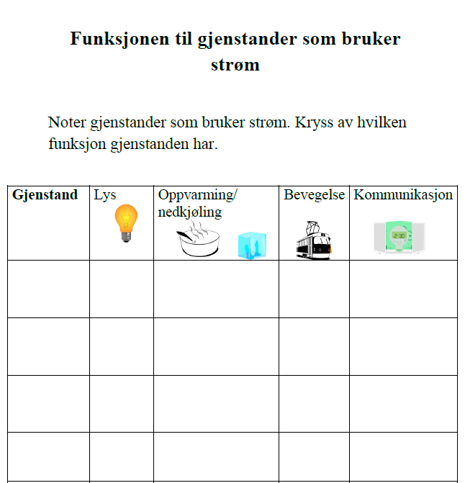
Skriv gjenstander som bruker strøm.
Hvilken funksjon har gjenstandene? Kryss av.
Skriv én av gjenstandene på post it-lapp.
Side 4 i lærlingheftet.

Slide 8
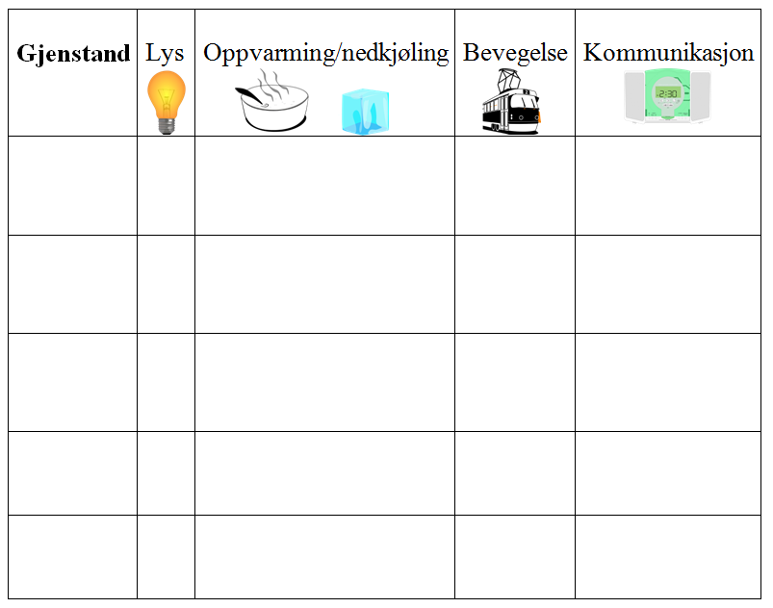

Slide 9
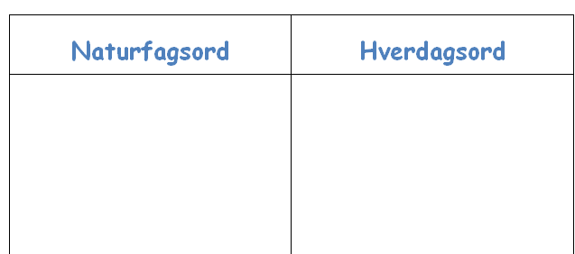
Ordet strøm kan ha flere betydninger.
Elektrisk strøm
Mer presist.
elektrisk strøm
strøm

Slide 10
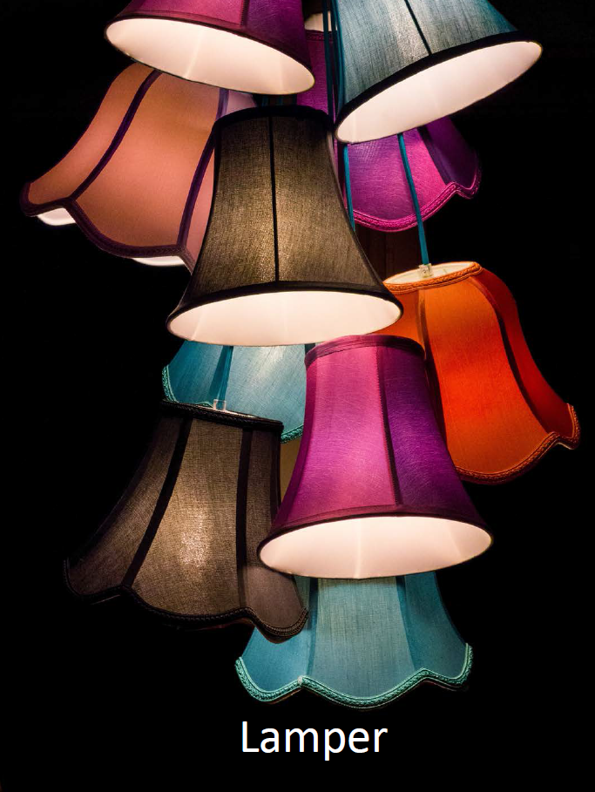
Bok om lamper

Slide 11
Fyll ut side 5 i lærlingheftet
Foto: Annica Thomsson

Slide 12
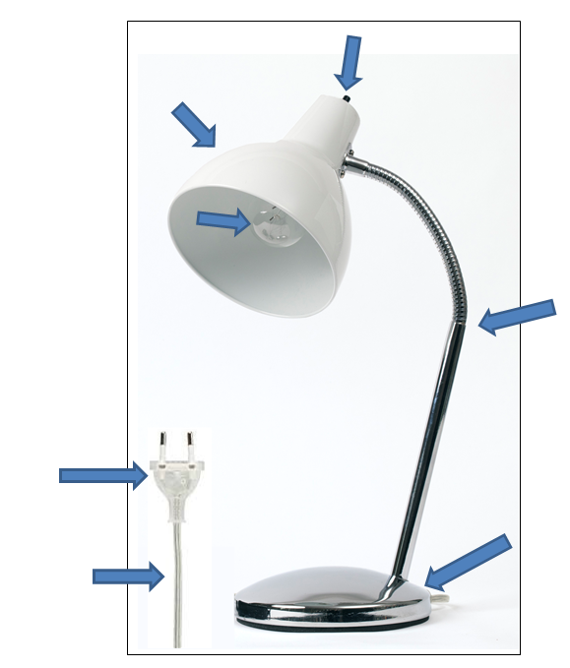
Bryter
Lampeskjerm
Lyspære
Lampekropp
Støpsel
Lampefot
Ledning

Slide 13
Lekse:
Velg ei lampe du liker.
Ta et bilde som viser hele lampa.
Tenk over og undersøk hvilke deler lampa består av.

